Slide 1
冀教版数学五年级上册第二单元
解决问题（一）
WWW.PPT818.COM

Slide 2
教学目标
1、经历自主解决问题现实问题和应用定律进行小数简便运算的过程。
2、能运用小数乘法的知识解决简单的实际问题，能应用运算定律进行小数的简便运算。
3、积极参与数学活动，获得运用已有知识解决实际问题的成功体验。

Slide 3
李阿姨计划买1袋面粉、2千克牛肉，2千克鱼，她带了200元钱，够吗？
想一想：怎样计算呢？

Slide 4
李阿姨计划买1袋面粉、2千克牛肉，2千克鱼，她带了200元钱，够吗？
方法一：先算出买牛肉和鱼各用多少钱，再算出买面粉、牛肉、鱼共用多少钱，最后同200元比较。
分步计算
46.4×2＝
92.8（元）
23.6×2＝
47.2（元）
42＋92.8＋47.2＝
182（元）
182
＜
200
所以够。

Slide 5
李阿姨计划买1袋面粉、2千克牛肉，2千克鱼，她带了200元钱，够吗？
综合算式
46.4×2＋23.6×2＋42
＝92.8＋47.2＋42
＝182（元）
182
＜
200
所以够。

Slide 6
李阿姨计划买1袋面粉、2千克牛肉，2千克鱼，她带了200元钱，够吗？
方法二：先算出1千克牛肉和1千克鱼共用多少钱，再算出买面粉、牛肉、鱼共用多少钱，最后同200元比较。
分步计算
46.4＋23.6＝
70（元）
70×2＝
140（元）
42＋140＝
182（元）
182
＜
200
所以够。

Slide 7
李阿姨计划买1袋面粉、2千克牛肉，2千克鱼，她带了200元钱，够吗？
综合算式
（46.4＋23.6）×2＋42
＝70×2＋42
＝182（元）
182
＜
200
答：李阿姨带的钱够。

Slide 8
试一试
4×0.5×0.25×2
7.08×2.7＋7.08×7.3
＝（4×0.25）×（0.5×2）
＝7.08×（2.7＋7.3）
＝1×1
＝7.08×10
＝1
＝70.8

Slide 9
试一试
1.25×25.5×8
3.5×24＋1.5×24
＝1.25×8×25.5
＝（3.5＋1.5）×24
＝10×25.5
＝5×24
＝255
＝120

Slide 10
练一练
1.丽丽家每天需要2袋奶，整月订比零买一个月（一个月按30天计算）便宜多少元？一年呢？
0.95×2×30－55.8
＝57－55.8
＝1.2（元）
1.2×12
＝14.4（元）
答：一个月便宜1.2元，一年便宜14.4元。

Slide 11
2.星期天，小明和妈妈乘出租车去姥姥家。下车时应付费多少元？
（9－3）×1.5＋8
＝6×1.5＋8
＝9＋8
＝17（元）
答：下车时应付费17元。

Slide 12
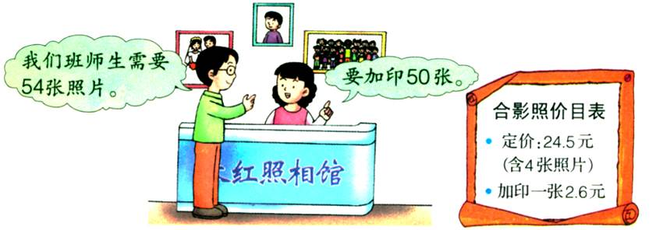
3.拍全班合影照片一共要付多少元钱？
2.6×50＋24.5
＝130＋24.5
＝154.5（元）
答：一共要付154.5元。

Slide 13
4.
（12.5＋1.1）×0.8
4.32×0.15－0.248
＝12.5×0.8＋1.1×0.8
＝0.648－0.248
＝10＋8.8
＝0.4
＝18.8
（4.3－0.5）×0.125
5.2×3.7＋4.8×3.7
＝3.8×0.125
＝（5.2＋4.8）×3.7
＝（3＋0.8）×0.125
＝10×3.7
＝（3×0.125）＋（0.8×0.125）
＝37
＝0.375＋0.1
＝0.475

